Slide 1

ООП
Самый лучший способ изучить новый язык программирования – это сразу начать писать на нем программы
Брайан Керниган, Деннис Ритчи

Slide 2

Динамическая структура данных
Динамические структуры – это некие конструкции, способны при необходимости выделять память под новые элементы или удалять выделенную память ненужных элементов во время работы программы.

Slide 3
Стек – LIFO (Last in First Out)
Стек – динамическая структура данных, представляющая из себя упорядоченный набор элементов, в которой добавление новых элементов и удаление существующих производится с одного конца, называемого вершиной стека.

Slide 4

Пример:

Slide 5
Основные операции над стеком и его элементами
Добавление элемента в стек
Удаление элемента из стека
Проверка, пуст ли стек(Стек считается пустым, если указатель вершины совпадает с указателем нижней границы
Просмотр элемента в вершине стека без удаления

Slide 6
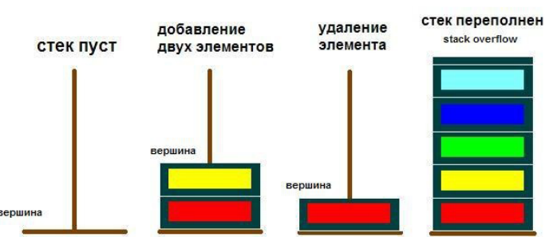
Пример:

Slide 7
Очередь – FIFO (Fist in – First Out)
Очередь – это последовательный набор элементов с переменной длиной. При этом добавление элементов в очередь происходит с одной стороны, а удаление – с другой стороны.

Slide 8
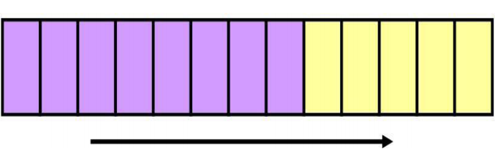
Пример:

Slide 9
Кольцевая очередь
Кольцевая очередь очень похожа на простую очередь. Разница лишь в том, что элемент, который выходит из начала очереди, будет перемещён в её конец.

Slide 10
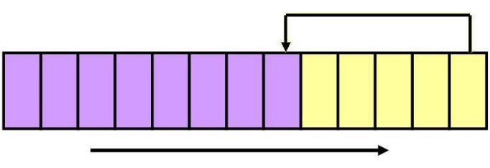
Пример:

Slide 11
Очередь с приоритетами(виды)
Очередь с приоритетным включением
Последовательность элементов очереди является строго упорядоченной.
Очереди с приоритетным исключением
Элемент в конец очереди, а при извлечении осуществляется самого приоритетного элемента, который впоследствии удаляется из очереди.

Slide 12
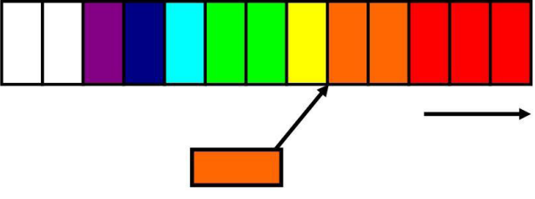
Очередь с приоритетным включением

Slide 13
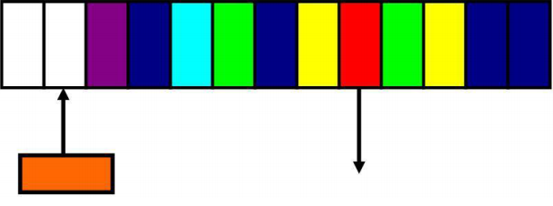
Очереди с приоритетным исключением

